Slide 1
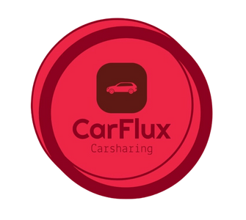
car
flux

Slide 2



SKALIERBARKEIT
Solution
Strategy
Microservice
GEODATEN & STANDORTDIENSTE
Microservices
BENUTZERAUTHENTIFIZIERUNG & -VERWALTUNG
Microservices

Slide 3
Problem: Komplexität der Geschäftslogik
Considered
Decision
Microservices
Domain-Driven Design (DDD), um die Geschäftslogik klar zu strukturieren und in abgegrenzte Domänen zu unterteilen
Architecture
Decisions
Problem: Sicherheit und Datenschutz
Considered
Decision
Monolithic
Implementieren von Sicherheitsmaßnahmen wie Authentifizierung, Autorisierung
Problem: Echtzeit-Updates und Synchronisation
Considered
Decision
Separate
App
Event-Driven Architecture ermöglicht es verschiedenen Komponenten der Anwendung, durch Ereignisse zu kommunizieren

Slide 4
SICHERHEIT
Risk &
Technical
Debt
unzureichende Sicherheitsmaßnahmen
FEHLERHANDELING
mangelnde Fehlerbehandlung
LEISTUNGSRISIKEN
aufgrund schlechter Performance vom Nutzer abgelehnt

